Slide 1
Ξεναγηση στην αρχαια ελλαδα
ΔΕΜΙΣΚΗ ΧΡΥΣΑ , ΔΡΟΓΟΥΤΗ ΑΝΑΣΤΑΣΙΑ, ΙΓΝΑΤΙΔΟΥ ΓΕΩΡΓΙΑ-ΙΩΑΝΝΑ , ΚΟΚΚΙΝΟΥ ΜΑΡΙΑ-ΕΥΑΓΓΕΛΙΑ, ΑΝΤΩΝΟΠΟΥΛΟΥ ΜΑΡΙΑΛΕΝΑ

Slide 2
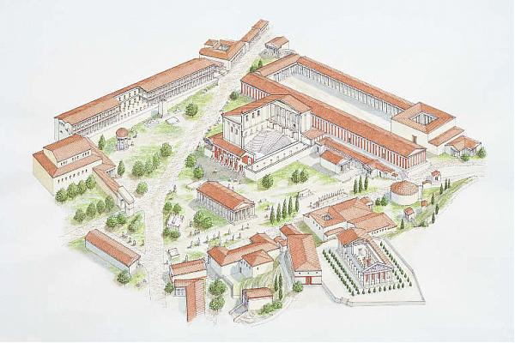
ΑΡΧΑΙΑ ΑΓΟΡΑ
Ο χώρος της Αγοράς στέγαζε τις διοικητικές δραστηριότητες του αθηναϊκού κράτους. Στην καρδιά της Αγοράς βρισκόταν το Νομισματοκοπείο, όπου κόβονταν τα νομίσματα της πόλης. Εκεί φυλάσσονταν οι παναθηναϊκοί αμφορείς και το λάδι που δίδονταν, μαζί με άλλα έπαθλα, στους νικητές των Παναθηναίων. Στο χώρο της Αγοράς, σε διάφορα σημεία, αναρτώνταν τα σημαντικά ψηφίσματα, οι αποφάσεις της εκκλησίας του δήμου και της βουλής, ειδήσεις για τις δραστηριότητες των φυλών, στρατιωτικές διαταγές και νομοθετήματα.

Slide 3
ΑΡΧΑΙΑ ΑΓΟΡΑ
Η δικαστική δραστηριότητα λάμβανε χώρα στην Αγορά . Οι σχέσεις με την πολιτική ζωή και την αγορά συμπίπτουν καθώς και οι περισσότερες πολιτικές δραστηριότητες σχετίζονται με την Αγορά. Η πολιτική ζωή περιστρέφεται γύρω από συγκρούσεις και διαμάχες ανάμεσα σε πολιτικά πρόσωπα και γεγονότα.

Slide 4
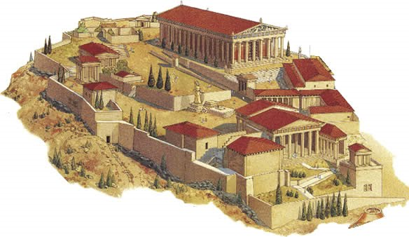
ΑΡΧΑΙΑ ΑΓΟΡΑ
το κύριο θρησκευτικό κέντρο της πόλης ήταν η Ακρόπολη και η ζώνη που εκτείνεται μπροστά στη νότια κλιτύ του ιερού βράχου. Λόγω όμως της κεντρικότητας της θέσης της Αγοράς στην αθηναϊκή τοπογραφία, λόγω του συμβολισμού της ως καρδιάς της πόλης, αλλά και για πρακτικούς λόγους, η Αγορά ήταν επίσης θέατρο ποικίλων δραστηριοτήτων κατά τη διάρκεια εορτών των οποίων η κορύφωση λάμβανε χώρα αλλού.

Slide 5
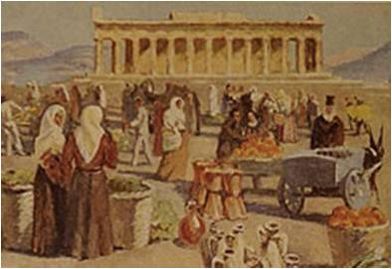
ΣΤΟΕΣ – ΝΑΟΣ ΗΦΑΙΣΤΟΥ
Η Ποικίλη Στοά, ή αλλιώς Πεισιανάκτειος, χτίστηκε το 460 π.Χ. και είναι η πιο φημισμένη στοά της Αθήνας. Από περιγραφές των αρχαίων ξέρουμε ότι ήταν διακοσμημένη με ζωγραφικούς πίνακες. Η Βασίλειος Στοά ήταν μία δωρική στοά, η παλαιότερη ίσως της Αθήνας. Ήταν η έδρα του Άρχοντος Βασιλέως, απ' όπου πήρε και το όνομα. Ήταν το σημείο όπου συχνά συνεδρίαζαν τα διάφορα δικαστήρια της Αθήνας.

Slide 6
ΣΤΟΕΣ-ΝΑΟΣ ΗΦΑΙΣΤΕΙΟΥ
Η Στοά του Διός Ελευθερέου ήταν δωρική. Καθώς ήταν χτισμένη στο σημείο όπου βρισκόταν ο αρχαϊκός ναός του Δία. Χτίστηκε γύρω στο 430 π.Χ. και χρησίμευε πιθανόν για συνεδριάσεις δικαστηρίων ή άλλων δημόσιων οργάνων. Ο Ναός του Ηφαίστου, γνωστός σήμερα ως Θησείο, είναι ο καλύτερα σωζόμενος αρχαίος ελληνικός ναός. Είναι δωρικός περίπτερος εξάστυλος με 13 κίονες σε κάθε μακριά πλευρά.

Slide 7
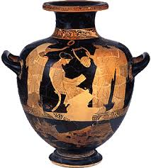
ΝΕΟ ΒΟΥΛΕΥΤΗΡΙΟ- ΑΓΟΡΑ
Το Νέο Βουλευτήριο χτίστηκε ακριβώς δυτικά του παλαιού το 425 π.Χ.. Ήταν ένα ορθογώνιο κτήριο με αμφιθέατρο στο εσωτερικό του όπου συνεδρίαζε η Βουλή των Πεντακοσίων. Ο θόλος ηταν ενα ιδιόμορφο κυκλικό κτίσμα κατασκευάστηκε το 465 π.Χ.. Ήταν το εντευκτήριο των Πρυτάνεων της Βουλής. Στον χώρο αυτόν επίσης φυλάσσονταν τα μέτρα και τα σταθμά του κράτους. Η Νότια Στοά Ι ήταν μία μεγάλη Δωρική στοά στο νότιο μέρος της οποίας, πίσω από την κιονοστοιχία, υπήρχαν 15 δωμάτια όπου στεγάζονταν εστιατόρια (τράπεζαι) για την σίτιση των κρατικών αξιωματούχων. Κατασκευάστηκε γύρω στο 430 π.Χ..

Slide 8
ΝΟΜΙΣΜΑΤΟΚΟΠΕΙΟ ΠΕΡΙΒΟΛΟΣ ΔΙΚΑΣΤΗΡΙΟΥ
Το Νομισματοκοπείο ήταν ο χώρος όπου κόβονταν τα νομίσματα της Αθήνας. Αποτελείτο από έναν περίβολο στον οποίο υπήρχαν ένα κεντρικό τετράγωνο κτήριο και δύο μικρές στοές. Ο υπαίθριος περίβολος στα ανατολικά της Αγοράς χρησίμευε πιθανότατα ως χώρος δικαστηρίου. Κατά την ύστερη Κλασική εποχή και στις αρχές της Ελληνιστικής, πραγματοποιήθηκαν κάποιες αλλαγές σε μερικά κτήρια τη θέση του δικαστικού περιβόλου στα ανατολικά παίρνει ένα τετράγωνο περιστύλιο οικοδόμημα με εσωτερική αυλή στο κέντρο του το οποίο έμεινε ημιτελές.

